Slide 1
Введение в математический анализ

Slide 2
Функцией называется правило, по которому каждому элементу X некоторого множества K соответствует единственный элемент Y другого множества L.
Графиком функции y=f(x) называется множество точек плоскости XOY для каждой из которых абсцисса X является значением аргумента, а ордината Y – соответствующим значениям данной функции.
Способы задания функции:
1)аналитическая (формула) 2)табличный 3) графический
Основные элементарные функции
1)Y=const 2)y=xα , α-действительное, α≠0 3) y=ax (a>0, a≠1) 4)y= logA x (a>0, a≠1)
Тригонометрические
1)y=sin x 2) y=cos x 3) y=tg x 4) y=ctg x
Обратные тригонометрические
1)y=arcsinx 2) y=arccosx 3) y=arctgx 4) y=arcctgx
Функция y= f(ϕ(x)) называется сложной функцией или функцией от функции.
Элементарной называется функция, составленная из основных элементарных функций с помощью действий «+», «−», «÷», «*
» и операций взятия функции от
функции, последовательно примененных конечное число раз.

Slide 3
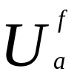

Окрестностью точки x₀ на числовой прямой называется любой интервал (a;b), содержащий эту точку.
Внешность любого интервала (a,b)называется окрестностью интервала бесконечности.
Пусть X={x} произвольное множество действительных чисел.
Множество X называется ограничением сверху, если сущ. действительное число такое, что любой x∈X, x≤M.
Ограничение снизу, если существует m→ x≥m.
Множество ограничений снизу и сверху называется ограниченным.
Предел функции.
Число b -предел функции при x→a, если для любого ε>0 сущ. точки a
такая, что для всех x∈
выполняется неравенство ⎢f(x)-b ⎢< ε.
Обозначается:
Лемма: Функция y=f(x), имеющая конечный предел при x→a, ограничена в некоторой окрестности.
Обратное не верно.
Теорема: Пусть сущ. предел
и m≤f(x) ≤M в некоторой окрестности U,тогда m≤b ≤M.

Slide 4


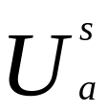

Односторонние пределы.
Любой интервал (a-δ,a) называется левой окрестностью точки a.
Любой интервал (a, a+δ) называется правой окрестностью точки a.
Теорема: Для того, чтобы функция f(x) при x→a имела предел, необходимо и достаточно, чтобы
Предел последовательности.
Под последовательностью x₁, x₂,…,x_{n,,} ,… понимается функция x_{u}=f(n), заданная на множестве натуральных чисел.
Число a есть предел последовательности x_{n} (n=1,2,…), если записать lim x_{n}=a, если для любого ε>0 существует N=N(ε), что для всех натуральных n>N выполняется неравенство ⎢x_{n}-a ⎢< ε.
Бесконечно малые и бесконечно большие функции.
Функция y=f(x) называется бесконечно малой при x→a, если
.
Функция y=f(x) называется ограниченной при x→a, если существует M и S>0, любой x, x∈
то отсюда следует f(x) ≤ M.
.
В противном случае – неограниченной при x→a
Функция y=f(x) называется бесконечно большой при x→a, если

Slide 5

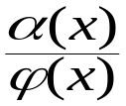
Свойства бесконечно малых и бесконечно больших функций.
Свойства бесконечно малой функции
Сумма конечного числа бесконечно малой функции есть функция бесконечно малая.
Если существует конечный предел функции при x→a, то функция f(x) является ограниченной при x→a. Если при этом предел не 0, то функция
так же является ограниченной при x→a.
3.Произведение бесконечно малой функции при x→a на ограниченную при x→a есть функция бесконечно малая при x→a.
4.Cα(x) – бесконечно малая, если α(x)-бесконечно малая.
5.α(x)·β(x) – бесконечно малая, если α, β- бесконечно малые.
6.
- бесконечно малая, если α(x)-бесконечно малая,φ(x) не стремится к нулю.
Свойства бесконечно большой функции.
C· б.б. =б.б. , где C-const
f·g = б.б., при условии что f и g –бесконечно большие.
f+g =б.б. , при условии что f и g –бесконечно большие.

Slide 6
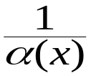
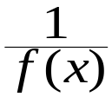
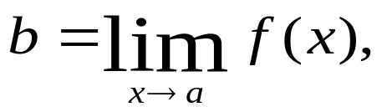
Теоремы о связи бесконечно малой и бесконечно большой функций.
Если α(x) – бесконечно малая при x→a, α(x)≠0, то - бесконечно большая при x→a.
Если f(x) - бесконечно большая при x→a, то
- бесконечно малая при x→a.
Свойства пределов.
Лемма: Для того, чтобы существовал конечный предел функции f(x) при x→a необходимо и достаточно, чтобы f(x) можно было представить в виде f(x)=b+ α(x), где
α(x) – бесконечно малая при x→a.

Slide 7
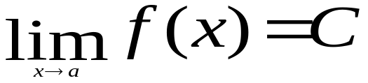
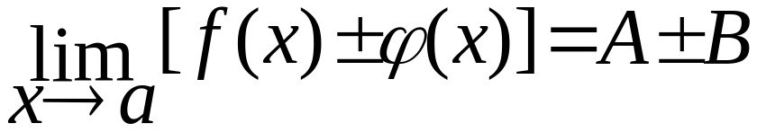
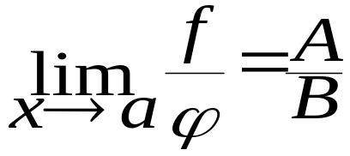
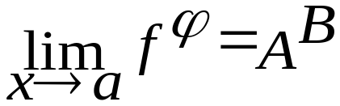
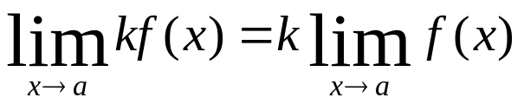
Теоремы о пределах
Теорема 1. Если f(x)=C=const, то
Теорема 2.
Теорема 3. ,если B≠0.
Теорема 4. , при условии A≠0, B≠0
Теорема 5.

Slide 8
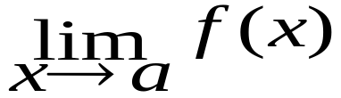
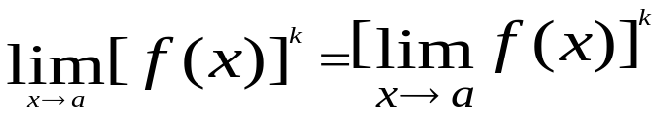
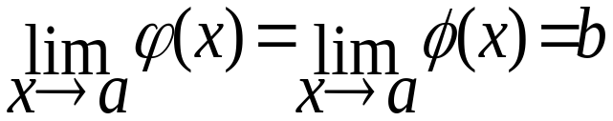
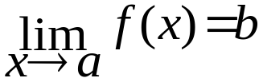
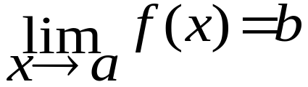

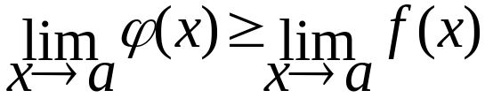
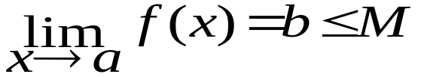
Теорема 6. Если , то
Теорема 7. (О сжатой переменной).
Если функция удовлетворяет неравенству φ(x)≤f(x)≤Ф(x) и
то
Теорема 8.
Если f(x)≥0 и сущ. , то b≥0, если f(x)≤0 и ,
то b≤0.
Теорема 9.
Если φ(x)≥f(x) , то .
Теорема 10.
Если f(x) возрастает при x→a и ограниченна, то .

Slide 9
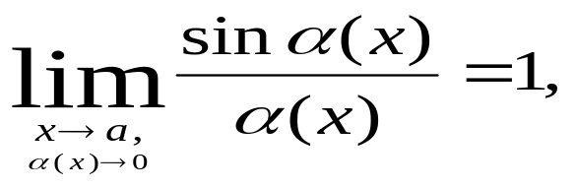
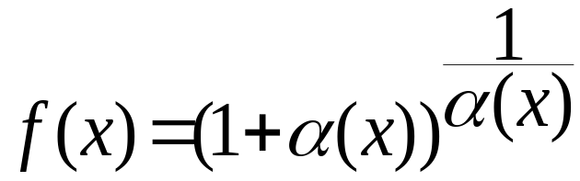
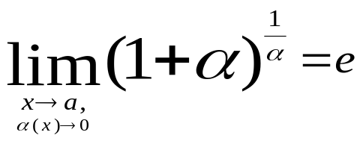
Замечательные пределы
Теорема 1.
α(x) – бесконечно малая при x→a.
Теорема 2.Можно показать, что решения
, где α(x) бесконечно малая при x→a, монотонно возрастает, ограниченна при x→a, то она имеет конечный предел.
.

Slide 10
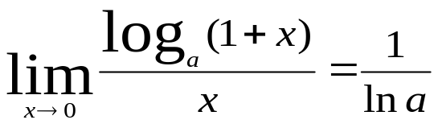
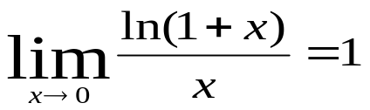
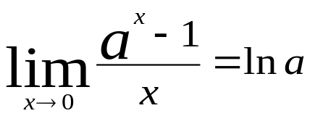
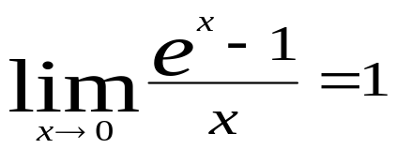
Теорема 3.
, если a=e, то
.
Теорема 4.
, если a=e, то

Slide 11
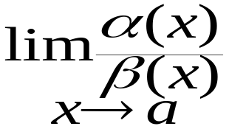
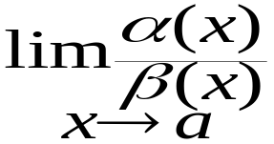
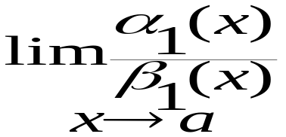
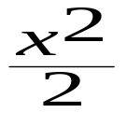
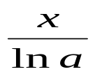
Сравнение бесконечно малых величин.
Две бесконечно малые α(x) и β(x) при x→a называются эквивалентными при x→a, если
=1
α(x) ~ β(x).
Свойства эквивалентных функций.
1)α(x) ~ α(x) 2) α(x) ~ β(x)↔ β(x) ~ α(x) 3) α(x) ~ β(x), β(x) ~ γ(x), то α(x) ~ γ(x).
Теорема.
Пусть α(x) ~ α₁(x), β(x) ~ β₁(x) при x→a, и существует
, тогда существует
и
=
Таблица эквивалентных функций.
1)sinα(x)~ α(x) при x→a, α(x)→0 2) tgα(x)~ α(x) 3) arcsinα(x)~ α(x)
4) arctgα(x)~ α(x) 5) ln(1+ α(x))~ α(x) 6)e^{α(x)}+1~ α(x)
7) 1-cosx~
8)a^{α}-1~ αlna 9) log_{a}(1+α) ~

Slide 12
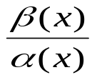
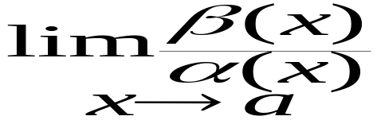
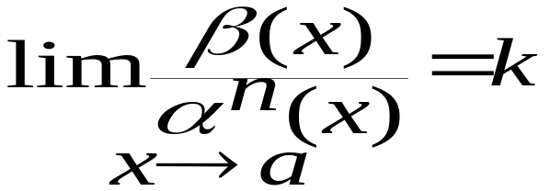
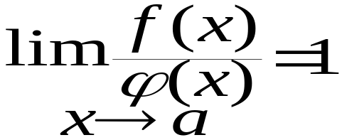
Говорят, что при x→a порядок бесконечно малой β(x) выше порядка бесконечно малой α(x) при x→a ( или, что тоже самое, порядок бесконечно малой α(x) ниже порядка бесконечно малой β(x)), если отношение
есть бесконечно малая при x→a,
=0
Обозначается: β(x)=◦ (α(x)) при x→a.
Говорят, что бесконечно малая β(x) имеет порядок n ( n –натуральное число) относительно бесконечно малой α(x) при x→a, если
(k≠0), т.е. β(x) и α^{n}(x) - одного и того же порядка (эквивалентны).
Понятие об асимптотических формулах.
Если при x→a справедливо равенство * f(x)= φ(x)+ ◦( φ(x)), то φ(x) называется асимптотическим членом (или асимптотическим выражением) для функции y=f(x) при x→a.
Из формулы * следует, что
График линейно асимптотического члена y=kx+b называется асимптотой кривой y=f(x)

Slide 13
Непрерывность функции.
Приращение функции. Непрерывные функции.

Slide 14
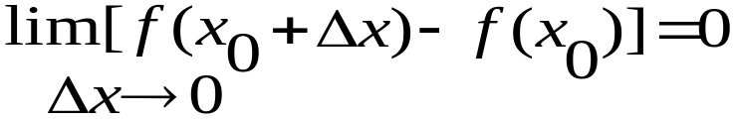
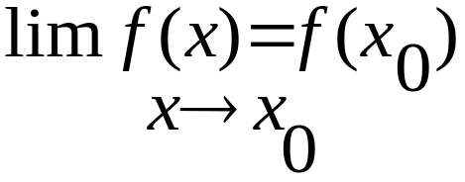
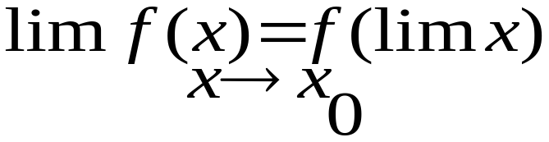
Приращением некоторой переменной величины называется разность между новым значением этой величины и её прежним значением, т.е. x-x_{1.}
Обозначается: ∆x ( любое по знаку),x– старое значение, x + ∆x – новое значение.
Функция y=f(x), определенная на множестве x, называется непрерывной при x=x₀, x₀ ∈x , или непрерывной в точке x_{0,} если
функция определена при x=x₀ (т.е. x₀ и некоторой окрестности)
приращение функции в точке x₀ стремится к 0, когда приращение аргумента ∆x стремится к 0, т.е.
, где бесконечно малая ∆x приобретает лишь те значения, для которых f(x0 + ∆x) имеет смысл.
Другое определение непрерывности функции.
Функция y=f(x) называется непрерывной при x→x₀, если
1)эта функция определена при x=x₀
2)
(Это эквивалентные определения).
Теорема Если функция непрерывна, то знаки предела и функции перестановимы

Slide 15
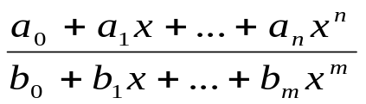
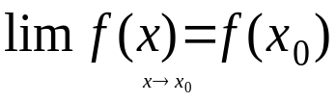
Теоремы о непрерывных функциях.
1.Основные элементарные функции непрерывны в области определения.
2.Сумма конечного числа непрерывных функций есть функция непрерывная.
3.Произведение конечного числа непрерывных функций есть функция непрерывная.
4.Частное от деления двух непрерывных функций есть функция, непрерывная во всех точках, в которых делитель не равен 0.
Следствие: R(x)=
непрерывна всюду, за исключением тех значений x, в которых знаменатель равен 0
5.Непрерывная функция от непрерывной функции есть функция непрерывная.
6.Теорема о непрерывности обратной функции.
Если функция y=f(x) непрерывна и строго монотонна ( строго возрастает или строго убывает) на промежутке [a, b], то существует однозначная обратная функция x=φ(y), ограниченная на промежутке [f(a),f(b)], причем x=φ(y) непрерывна и монотонна в том же смысле.
«Истинное» значение функции.
Если
, то f(x) непрерывна в точке x0.
Операция нахождения lim называется раскрытием неопределенности, а сам предел, если он существует, называется «истинным» значением функции f(x) при x=x₀.

Slide 16
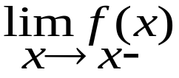
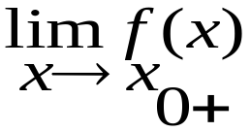
Классификация точек разрыва.
Точка, в которой нарушается непрерывность функции, называется точкой разрыва этой функции.
Функция разрывна т.к.: 1. не существует предела функции в этой точке, или
2. предел функции в данной точке, т.е. левый предел равен правому пределу, но он не совпадает со значением функции в данной точке.
Точка x₀ называется точкой разрыва 1-ого рода устранимого разрыва функции, если
=
≠f(x₀). (если f(х
) не существует).
Функция, допускающая на отрезке лишь конечное число точек разрыва 1-ого рода, называется кусочно-непрерывной на этом отрезке ( в точках разрыва функция может быть не определена).

Slide 17
Производная функции

Slide 18

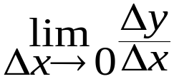
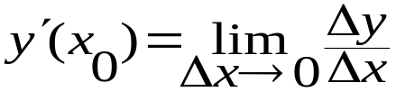









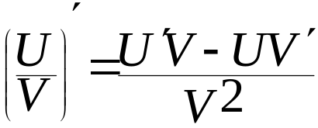

Понятие производной функции в точке х₀
Производной функции
в точке х₀ называется
, если этот предел сущ.
Теорема о связи дифференцируемости и непрерывности
Если функция
дифференцируема в точке х0 , то она непрерывна в этой
точке
Производная как функция. Правила дифференцирования
Пусть
- множество точек, в которых функция
дифференцируема.
Сопоставляя каждому
число
, получим новую функцию с областью
определения
. Эта функция называется производной функции
и обозначается
или
Правила дифференцирования:

Slide 19







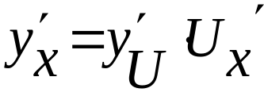

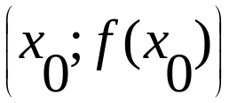
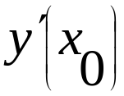
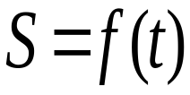

Производная сложной функции.
Пусть
и
. Тогда
называется сложной функцией от х.
Теорема:Если функция
имеет производную
в точке х, а функция
имеет производную
в соответствующей точке U, то
сложная производная
в точке х имеет производную
, причем
.
Геометрический и физический смысл производной.
Геометрический смысл: Пусть функция
дифференцируема в точке х0,
тогда угловой коэффициент касательной к графику функции, проведенной в точке
, равен
Физический смысл:
материальная точка движется прямолинейно неравномерно по закону
, где t- время, S – путь, проходимый точкой за время t.
Тогда скорость точки в момент времени t равна

Slide 20

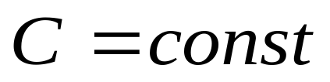
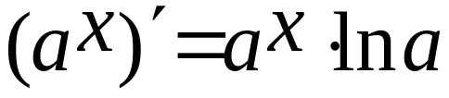
















Таблица производных элементарных функций
1)
8)
, где
, где a>0,
2)
Частный случай:
9)
3)
4)
10)
11)
5)
12)
, где a>0,
6)
Частный случай:
7)
, где n – натуральное число

Slide 21













Производная функции, заданной неявно.
Функция вида
называется функцией заданной неявно, т. е. y не выражено
через x.
Правило нахождения
(х – независимая переменная, y – функция, независящая от х): чтобы найти
функции
, надо найти производную обеих частей равенства. Из равенства:
получим
.
Производная степенно-показательной функции.
Функция вида
наз. степенно-показательной функцией
Производная функции, заданной параметрически.
Функция
называется функцией, заданной параметрически,,t – параметр,
Производные высших порядков
Произв. от первой наз. произв. второго порядка от функции
.
и обозн.:
;
;
;

Slide 22







Теорема Лагранжа о конечном приращении функции.
Пусть функция
непрерывна на отрезке
и дифференцируема в интервале
. Тогда существует хотя бы одна точка
, для которой выполняется условие:
Теорема Ролля.
Функция
непрерывна на отрезке
и дифференцируема в интервале
и
.
Определение возрастающей (убывающей) функции.
Функция
называется возрастающей (убывающей) на некотором промежутке,
если для любых значений
этого промежутка выполняется условие

Slide 23


Необходимый и достаточный признак монотонности функции.
Интервал, на котором функция возрастает или убывает, называется интервалом монотонности функции.
Теорема 1: Если дифференцируемая в интервале
функция
возрастает (убывает) на этом интервале, то ее производная в каждой точке
Теорема 2 : Если непрерывная на отрезке
функция
в каждой точке интервала
имеет положительную (отрицательную) производную,
то эта функция возрастает (убывает) на отрезке
Определение точки минимума и точки максимума функции.
Определение минимума и максимума функции.
Функция
имеет максимум (минимум) в точке x₀, если существует такая
окрестность точки x0, что для всех х, принадлежащих этой окрестности, выполняется условие
.

Slide 24








Необходимое условие существования экстремума функции.
Если дифференцируемая в точке c функция
имеет в этой точке экстремум, то
Достаточное условие существования экстремума функции.
Если непрерывная функция
имеет производную
во всех точках
некоторого интервала
, содержащего критическую точку c (за исключением,
может быть, самой этой точки), и если производная
при переходе аргумента
слева на право через критическую точку c меняет знак с плюса на минус, то функция в точке c имеет максимум, а при перемене знака с минуса на плюс – минимум.
Определение промежутков вогнутости и выпуклости графика функции. Определение точки перегиба.
График диффер. функции наз. выпуклым (вогнутым) в интервале, если он расположен ниже (выше касательной. Точка графика непрерывной функции, отделяющая выпуклую часть от вогнутой, наз. точкой перегиба.
Необходимое условие существования точки перегиба.
функция
имеет в интервале
непрерывную вторую производную
и точка
является абсциссой точки перегиба графика данной функции.
Тогда
равна нулю или не сущ.
Достаточное условие вогнутости и выпуклости графика функции.
Пусть функция
имеет вторую производную
во всех точках интервала
. Если во всех точках этого интервала
, то график в интервале
выпуклый; если же
- вогнутый.

Slide 25







Вертикальные и невертикальные асимптоты графика функции.
Асимптотой графика функции
называется прямая, расстояние от которой до
текущей точки графика функции стремится к нулю при неограниченном удалении этой точки от начала координат.
Для нахождения вертикальных асимптот, надо найти точки разрыва функции второго рода. Если x₀ – такая точка, то хотя бы один из пределов
или
равен бесконечности. Это означает, что прямая x=x₀ вертикальная асимптота Уравнение невертикальной асимптоты можно записать в виде: y=kx+b, где
;
В частном случае при k=0 – горизонтальная асимптота.
Приближенное значение функции в точке.
Пусть значение функции
и ее производной
Значение в точке x:

Slide 26



Уравнение касательной к графику функции в точке с абсциссой x₀.
Касат. к графику диффер-ой в точке x₀ функции f –прямая, проход. через точку
и имеющ. угл. коэфф.
Уравнение касательной:
Формулы Тейлора для функции. Общая формула и формулы для элементарных функций.
Общая схема исследования функции и построения графика функции.
Область определения; Точки разрыва, характер разрыва; Асимптоты графика функции;
Четность (нечетность); Период; Точки пересечения с осями координат; Интервалы монотонности; Интервалы вогнутости, выпуклости, точки перегиба.
.

